Slide 1


Slide 2
История праздника:
1922 год – День Красной армии
  1946 год – День Советской армии
1949-1992 годы – День Советской армии и Военно-морского флота
  1995 год – День защитника Отечества

Slide 3
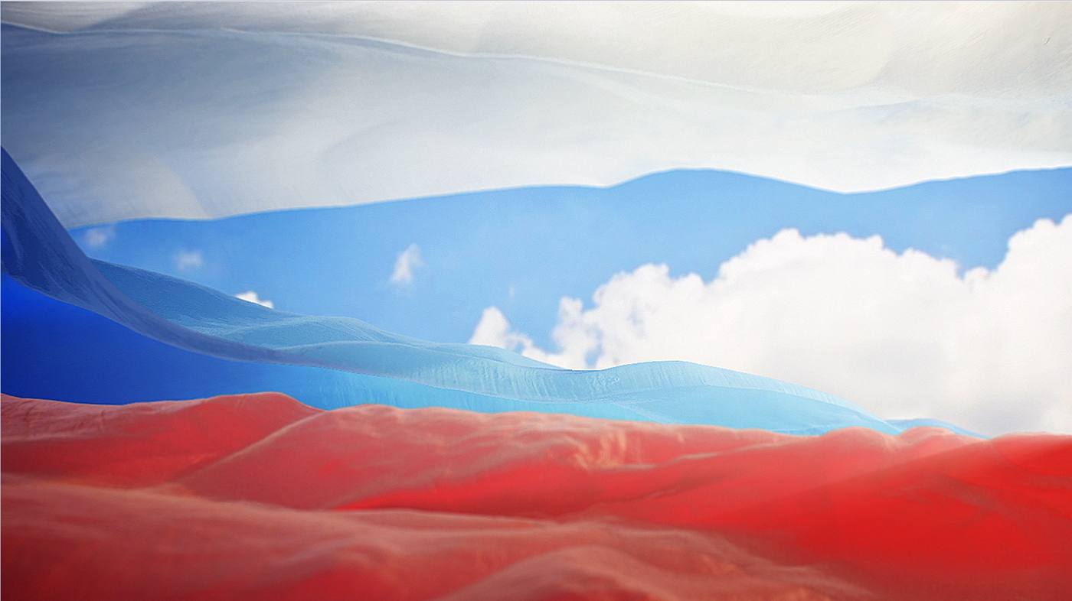
Игровая программа
«Непобедимая и легендарная»

Slide 4
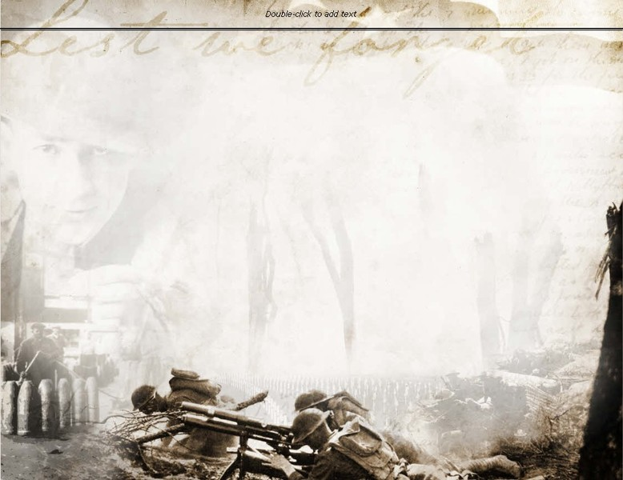
1 конкурс
«Мужественные подвиги достовернее слов»

Slide 5
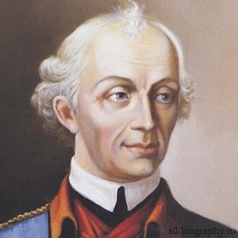
1.Какую кашу русский полководец Александр Васильевич Суворов называл богатырской?
А) пшенную
Б) ячневую
В) гороховую
Г) гречневую

Slide 6
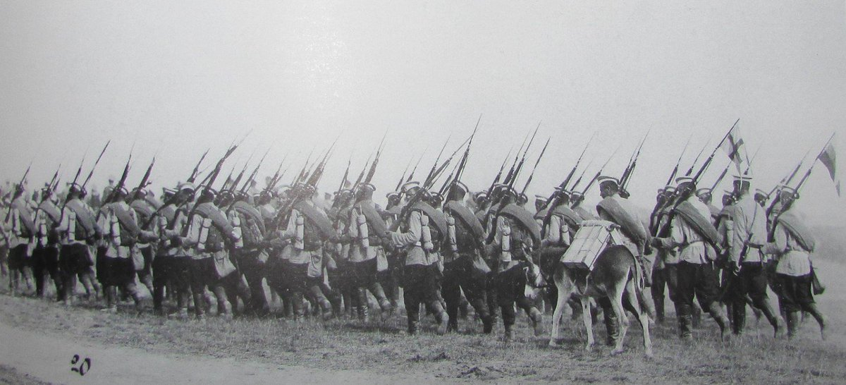
2.Сколько лет служили солдаты в царской армии?
А) 5
Б) 15
В) 25
Г) 2

Slide 7
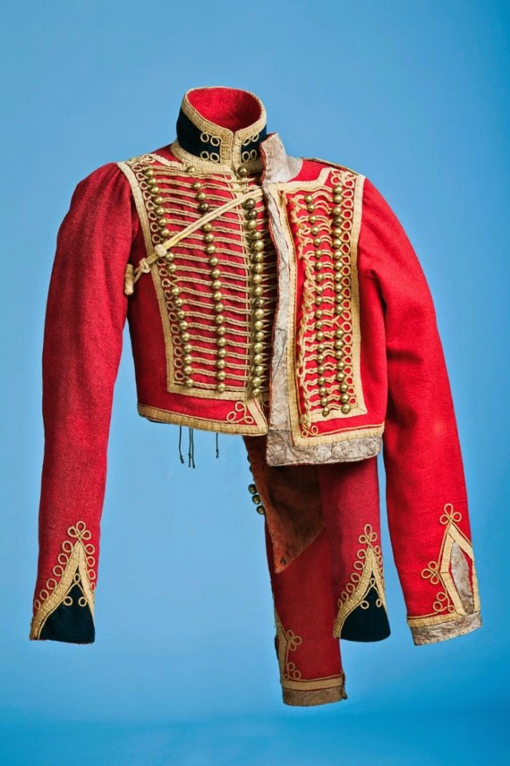
3.Как называлась короткая гусарская куртка, расшитая шнурами?
А) долматин
Б) доломан
В) жакет
Г) кивер

Slide 8
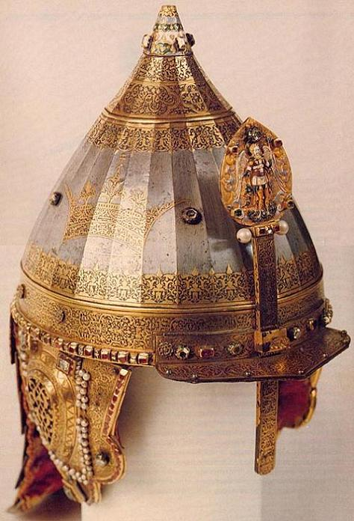
4.Как в Древней Руси назывался вид железного шлема с острым верхом, наушниками и козырьком с наносником?
А) ерихонка
Б) егрея
В) елов
Г) ембель

Slide 9
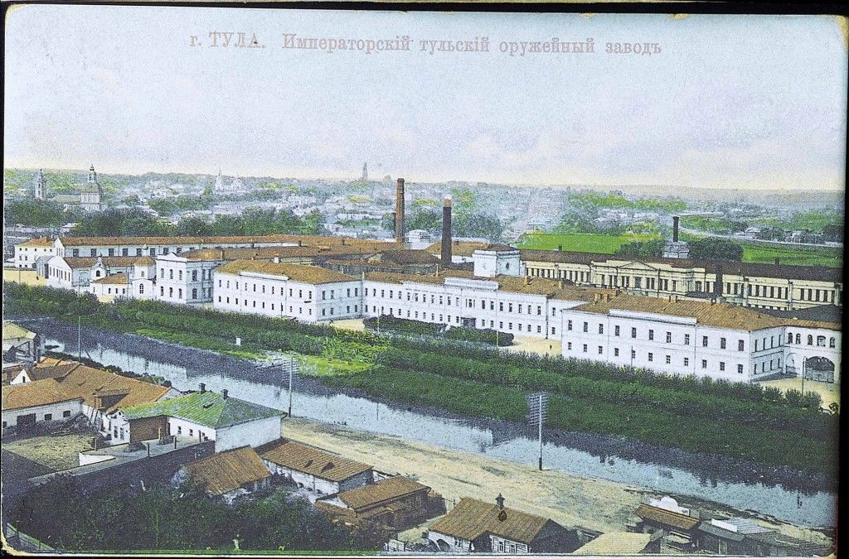
5.Кто 26 февраля 1712 г. издал указ об основании Тульского оружейного завода?
А) Петр II
Б) Екатерина I
В) Петр I
Г) Иван VI

Slide 10

2 конкурс
«Настоящий мужчина»

Slide 11

3 конкурс
«Комплектование боеприпасов»

Slide 12
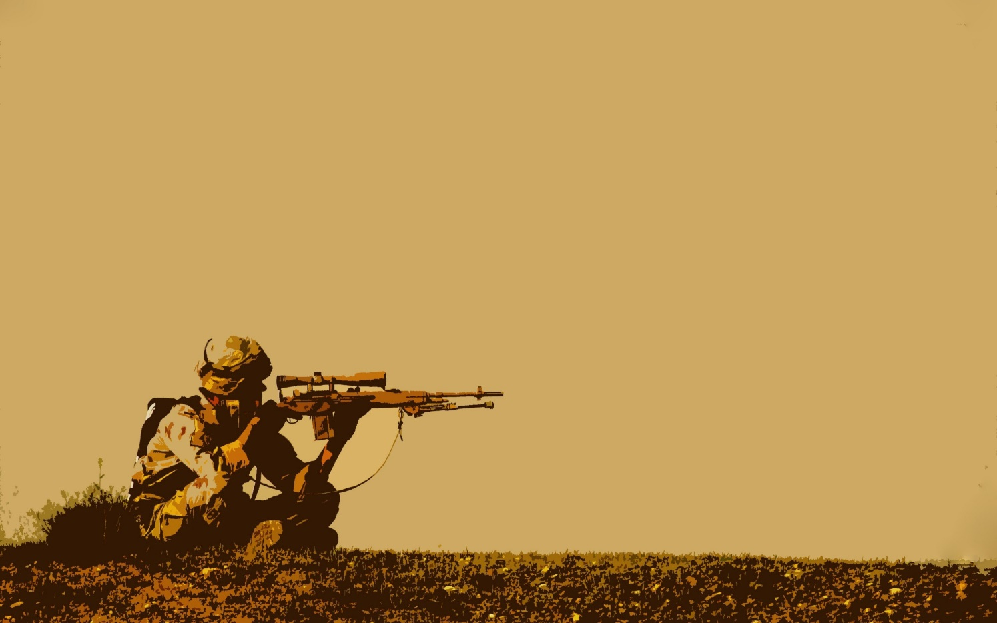
4 конкурс
«Рытье окопов»

Slide 13

5 конкурс
«Наведи
порядок»

Slide 14
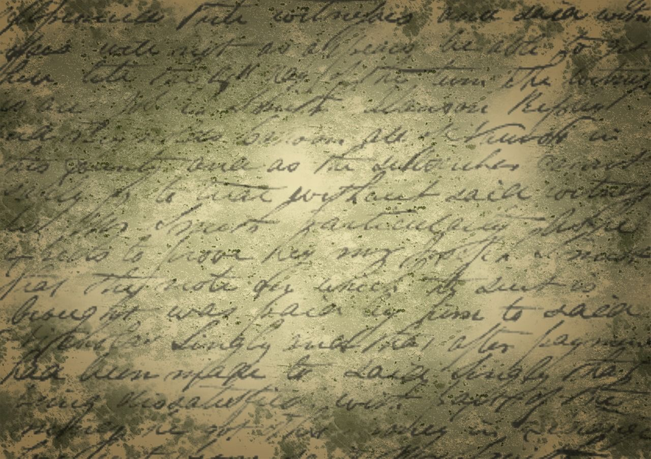
6 конкурс
«Шифровка»

Slide 15
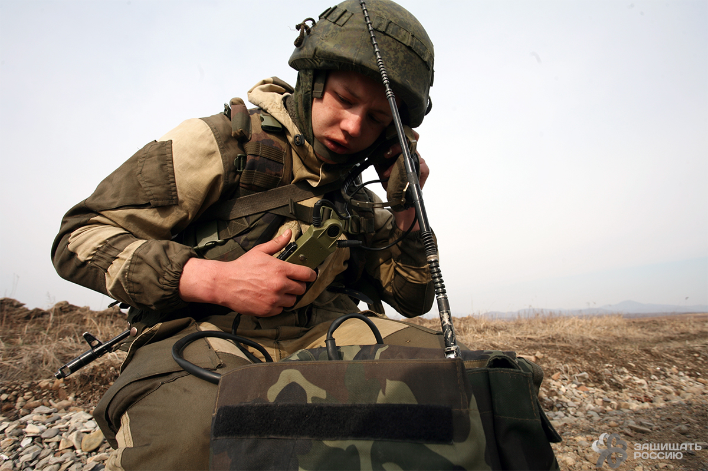
Конкурс «Радист»

Slide 16
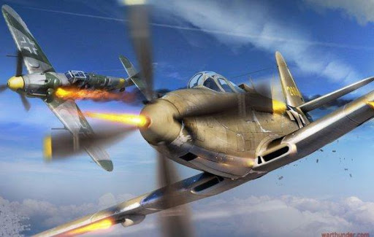

Slide 17
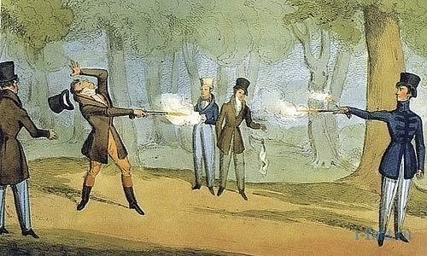
Конкурс
«Вызываю вас на дуэль!»

Slide 18
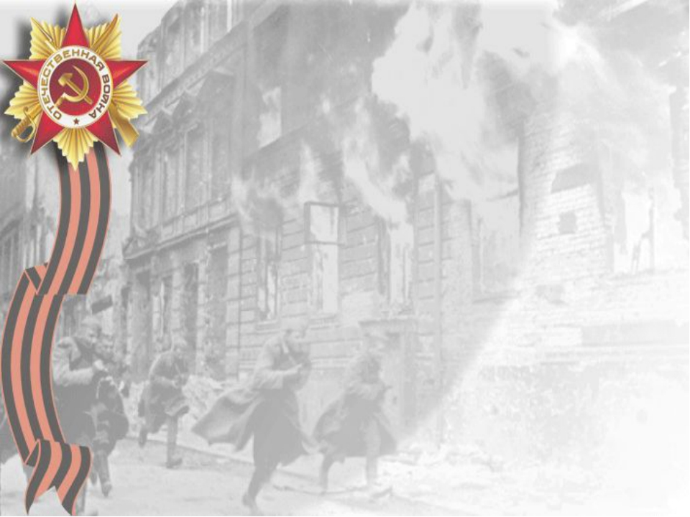
Конкурс
«Эвакуация»

Slide 19
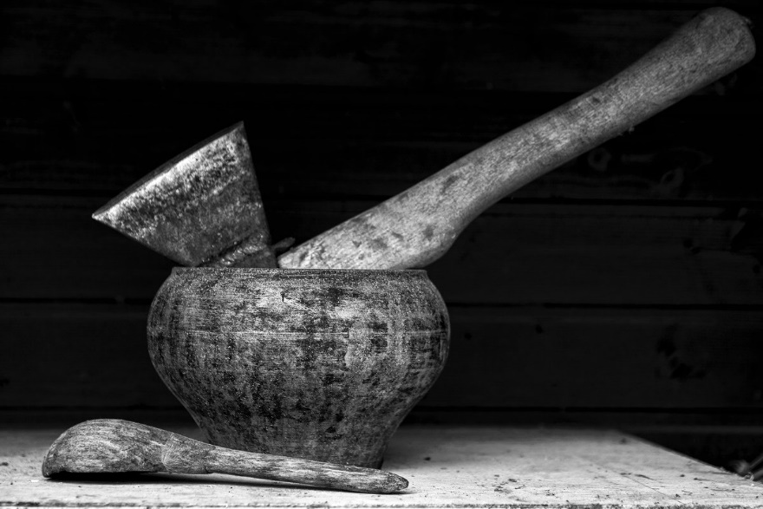
Конкурс
«Каша из топора»

Slide 20

Конкурс капитанов
«Собери
волю
в кулак»

Slide 21


